Slide 1
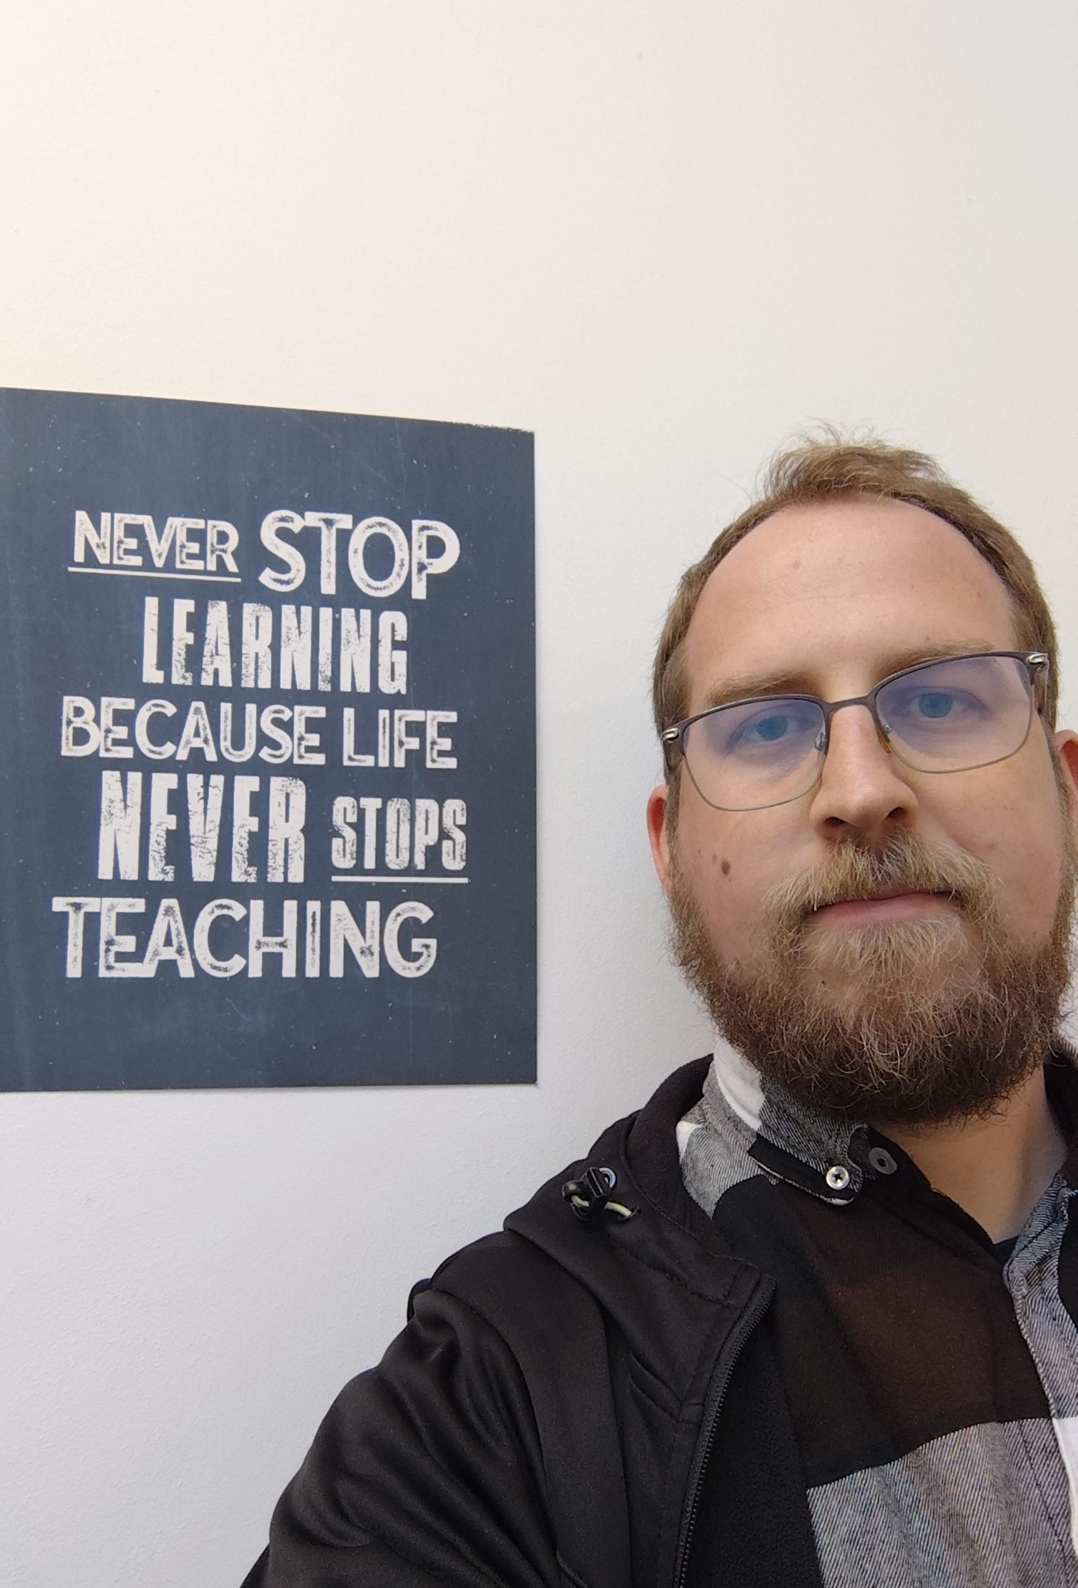
Beszámoló: Dublini mobilitás - Erasmus+
Projektszám: 2024-1-HU01-KA121-VET-000223802
2025.04.07-12. Future Learning
Készítette: Pethő András
VSZC Öveges József Technikum és Kollégium

Slide 3
A kurzus egyik napjának tematikája az ír (népi) zenével és tánccal való megismerkedés volt.
Bemelegítésként hagyományos hangszereket foghattunk a kezünkbe - köszönhetően Davidnek, a tanárunknak, aki saját hangszereit bocsátotta rendelkezésünkre -, majd a nap végén a nyelviskola összes tanulója egy közös, jó hangulatú táncoktatáson vett részt.
A két szórakoztató tevékenység között mulatozáshoz kapcsolódó informális és szleng szavak, kifejezések használatát gyakoroltuk.

Slide 4
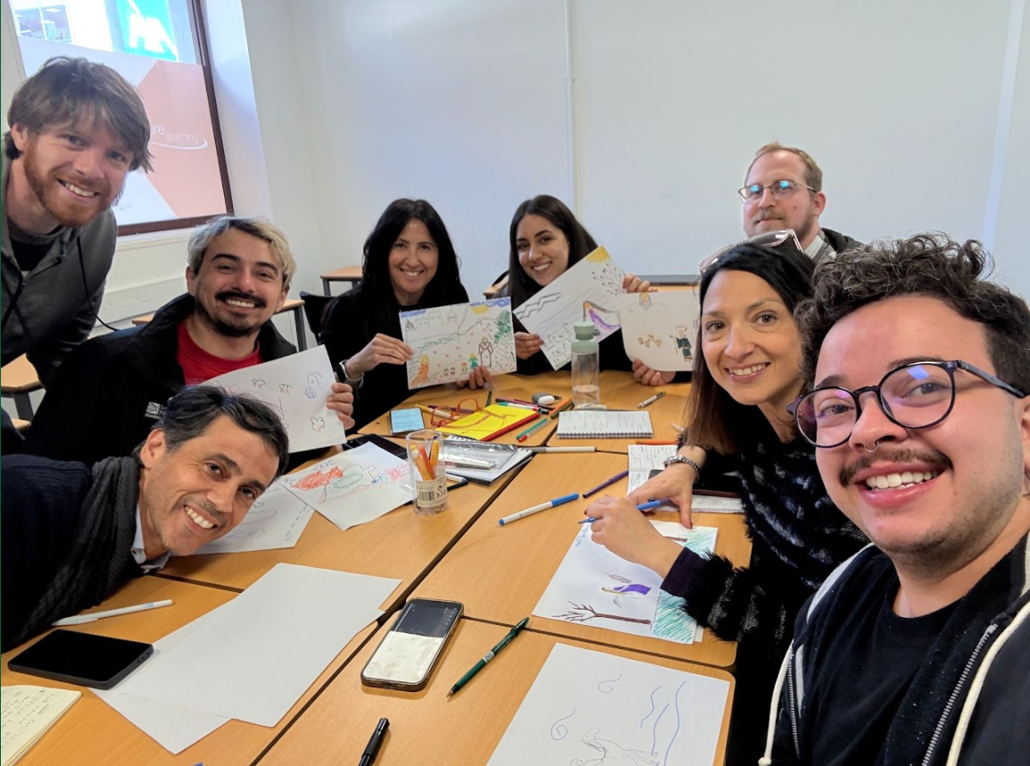
Egy nép kultúrájának szerves része a saját mítoszainak és legendáinak összessége. Ezért az írek három legfontosabb mondájával is megismerkedtünk, amik az ír nép sokévszázados történelmét és az ő mentalitásukat is jól reprezentálja.
Oisín and the Land of Eternal Youth
Fionn and the Salmon of Knowledge
The Children of Lir
Forrás: The Children of Lir
A Children of Lir legendája szimboli- kusan tükrözi Írország történelmét: a szenvedést, az elnyomást és a hosszú időn át tartó küzdelmet a szabadságért. A testvérek kitartása és végső meg- váltása az ír nép állhatatosságát és reményét jelképezi a megpróbáltatá- sok közepette. Ez a legenda az ír identitás, kultúra és szellemi ellenállás egyik allegóriája is.

Slide 5
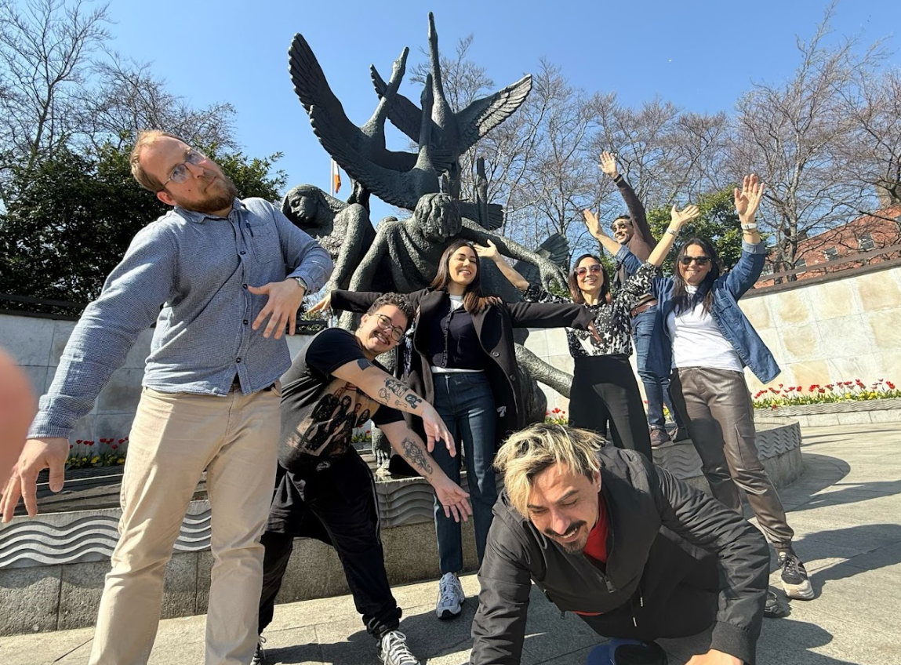
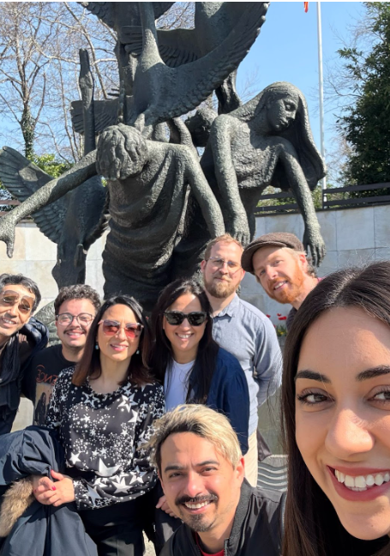
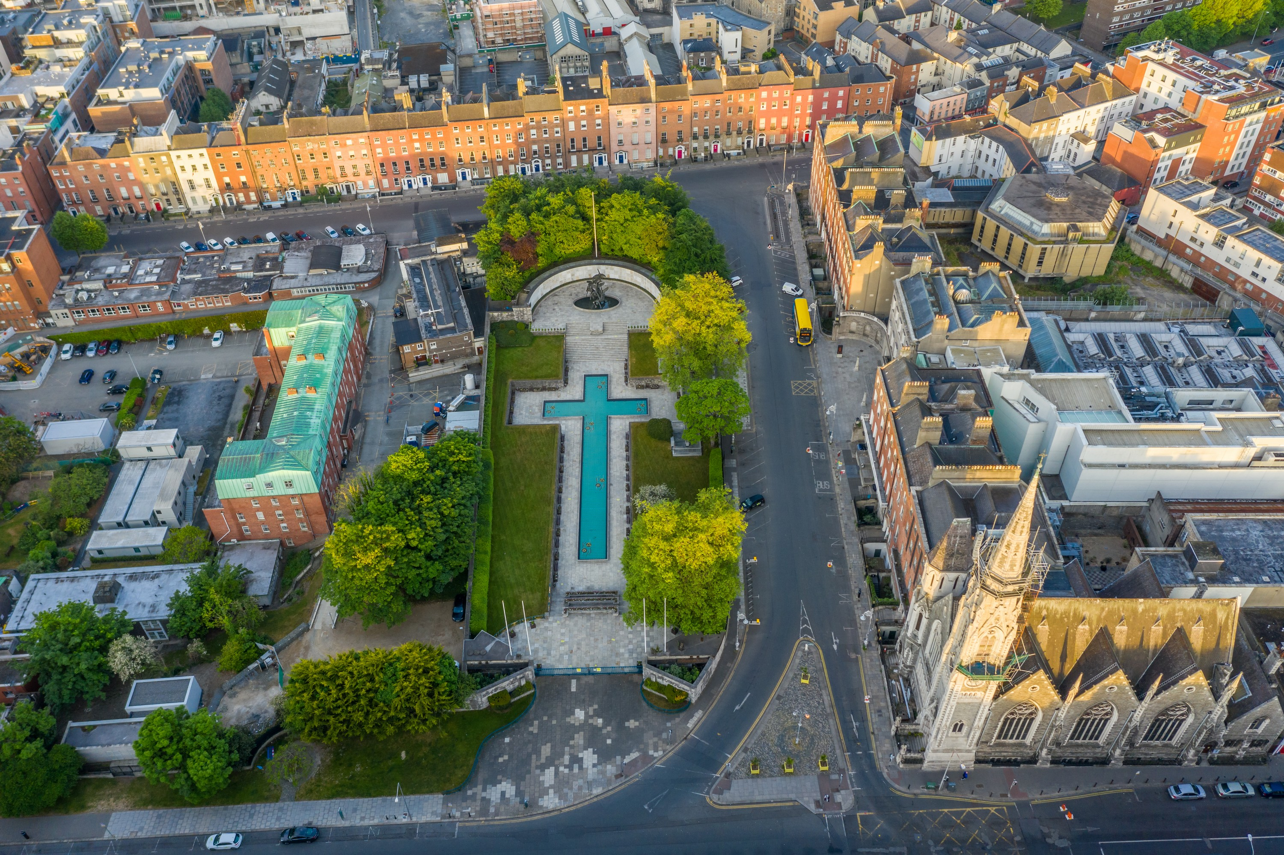
Dublin városközpontjától nem messze található Garden of Remembrance közparkban egy szobor is, ami a történet szereplőit - a hattyúvá változó gyermekeket - örökíti meg;
ide is ellátogattunk a csoporttal.

Slide 6
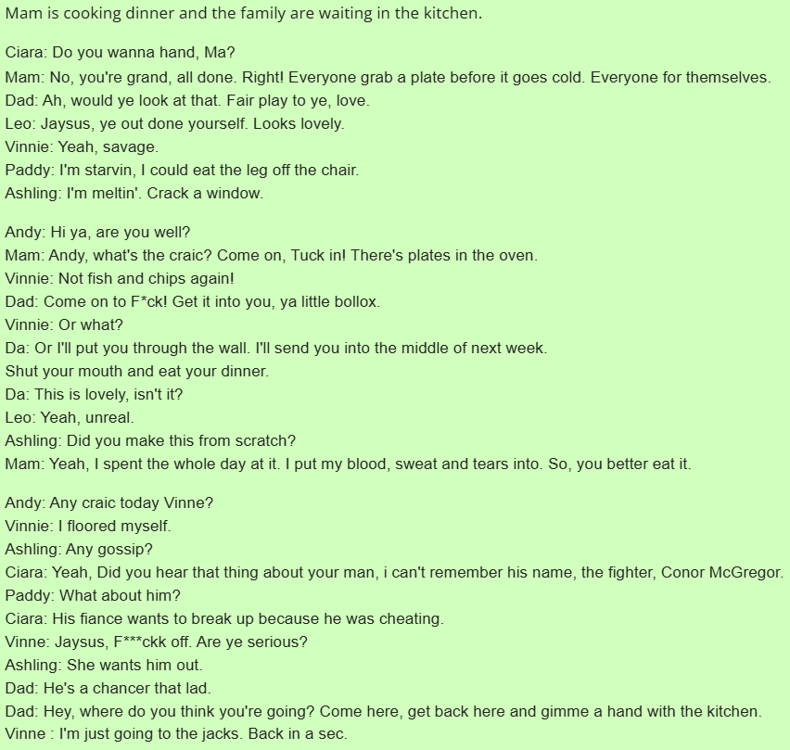
Minden kultúra meghatározó része a gasztronómia. Habár az ír konyhaművészet korántsem olyan változatos (ennek történelmi okai is vannak), mégis megtalálható néhány ízletes fogás.
Az étkezési szokásokkal pedig drámapedagógiai eszközökkel ismerkedtünk: egy rövid szituáció forgatókönyvét írtuk meg, majd el is játszottuk.

Slide 7
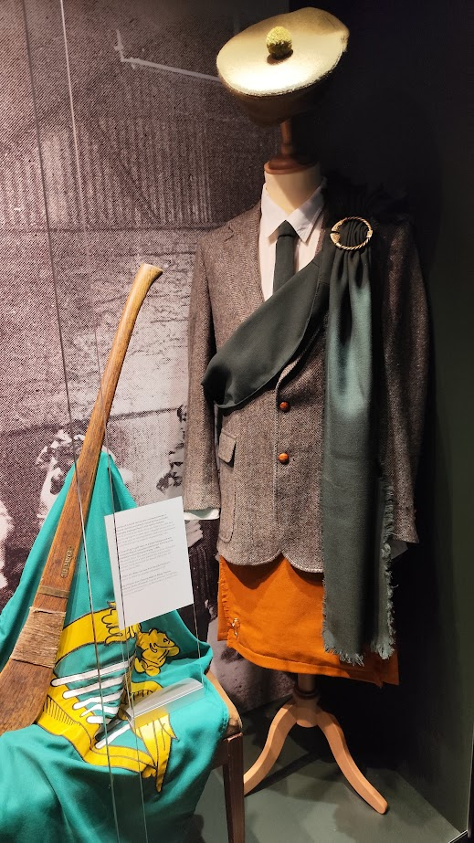
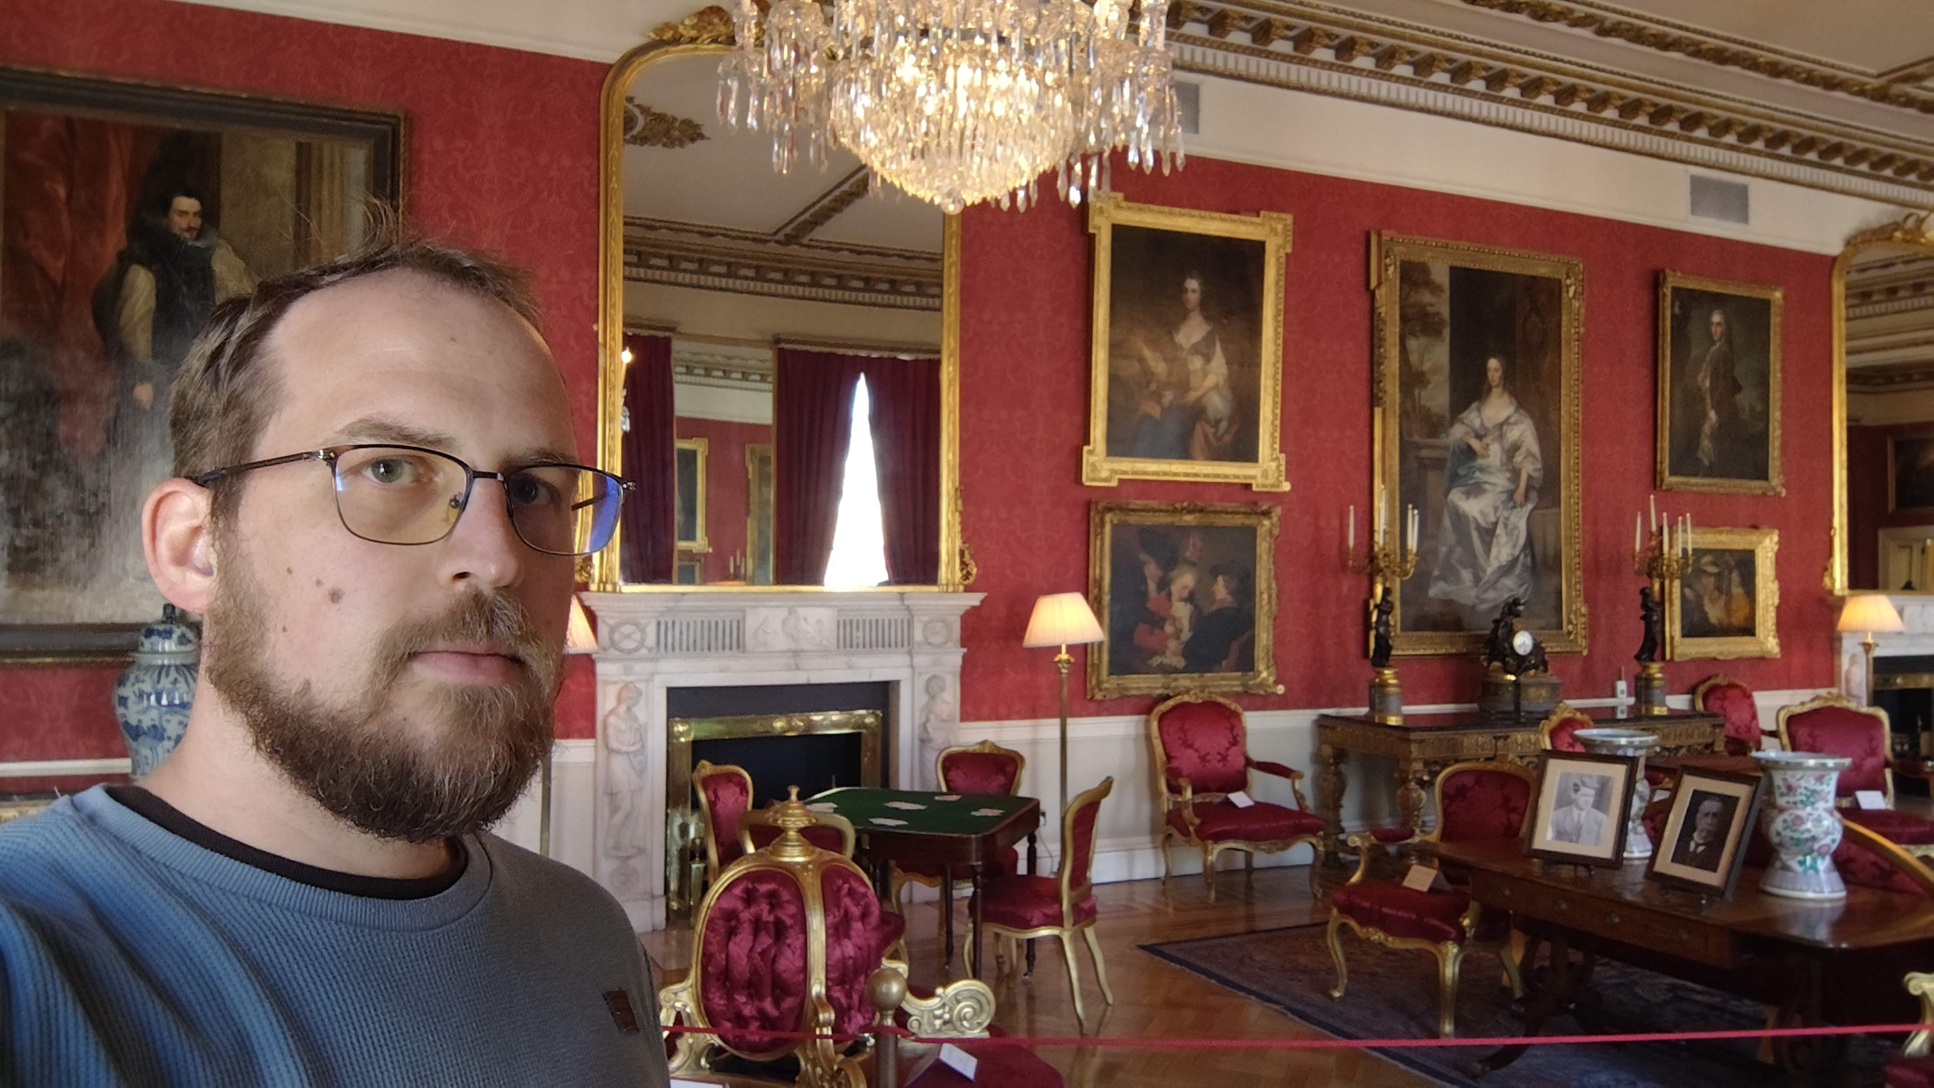
Az iskolai tantermi foglalkozásokon felül két délután kulturális programon is részt vehettünk, amit a fogadó intézmény szervezett számunkra:
A General Post Office Museum interaktív tárlata pedig az 1916-os felkelést és a nyomában kibon-takozó függetlenedés fő mérföld- köveit örökíti meg.
A dublini kastély egyik szárnya az ország monarchista múltjának állítemléket, miközben bemutatja a demokratikus jelenbe való átmenetet;

